Slide 1
Naruto Uzumaki
Masashi Kishimoto

Slide 2
Naruto Uzumaki
Naruto Uzumaki (うずまきナルト Uzumaki Naruto?) es el personaje protagonista del manga y anime Naruto, creado por el mangaka Masashi Kishimoto. En un principio, Kishimoto quería crear un personaje que resultara «simple y estúpido», aunque luego lo dotó con un «pasado oscuro» para, según sus propias palabras, hacerlo único. El diseño inicial se modificó varias veces, cambiando constantemente su vestuario para darle un aspecto más llamativo y facilitar el proceso de dibujo.

Slide 3
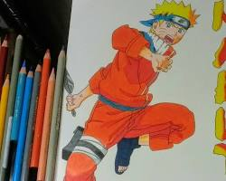
Naruto Uzumaki – Infancia
Nació en la Aldea Oculta de la Hoja
Huérfano desde el nacimiento
Aislado y rechazado por los aldeanos
Conoció a Sasuke Uchiha y Sakura Haruno
Se convirtió en estudiante de Kakashi Hatake
Se destacó por sus travesuras y payasadas
Demostró una gran determinación y perseverancia

